Slide 1
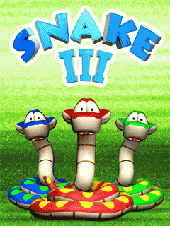
Игра «“ Snake 3 ” »
Выполнил:студент 4 курса факультета информатики, физики и математики
Воскреса Андрей

Slide 2
Цель программы
Игра “ Snake 3 ” позволяет развить ловкость, кординацию движения игрока.

Slide 3
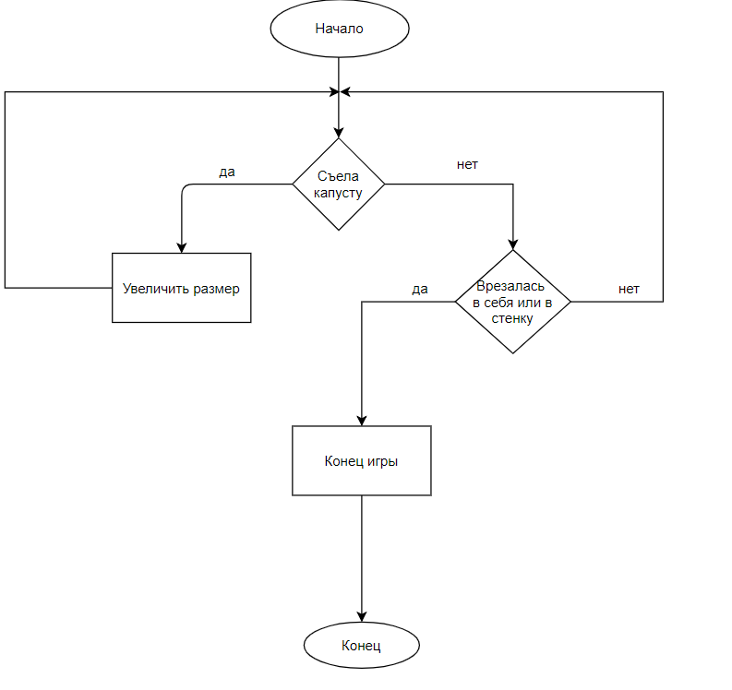
Алгоритм работы

Slide 4

Выбор и обоснование выбора средства разработки
Для создания приложения был использован язык программирования общего назначения Python.

Slide 5
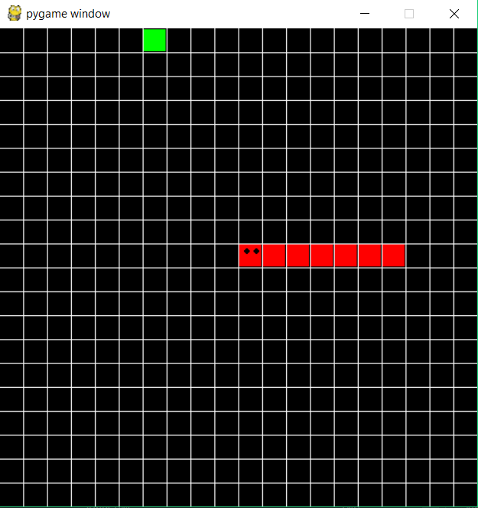
Тестирование программы

Slide 6
Спасибо за внимание

